Slide 1




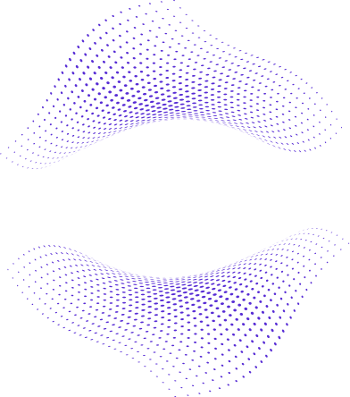
PODSTAWY SIECI NEURONOWYCH
PROJEKT
NATALIA GAZDA 272590

Slide 2




CEL PROJEKTU
IMPLEMENTACJA SIECI NEURONOWEJ W ŚRODOWISKU PYTHON
1
2
KLASYFIKACJA OBRAZÓW
APROKSYMACJA
NA ZBIORZE DANYCH MNIST
FUNKCJI ACKLEY’A

Slide 3


KLASYFIKACJA OBRAZÓW (MNIST)
KLASYFIKACJA RĘCZNIE PISANYCH CYFR (0-9) NA PODSTAWIE DANYCH Z OBRAZÓW 28x28 PIKSELI
DANE WEJŚCIOWE
DANE WYJŚCIOWE
OBRAZY 28X28
ETYKIETY W FORMIE KODOWANIA ONE-HOT

Slide 4
APROKSYMACJA FUNKCJI ACKLEY’A
APROKSYMACJA FUNKCJI ACKLEY’A W PRZESTRZENI [-2, 2]. FUNKCJA TESTOWA DO SPRAWDZANIA ALGORYTMÓW OPTYMALIZACYJNYCH
DANE WEJŚCIOWE
DANE WYJŚCIOWE
PUNKTY W PRZESTRZENI 2D, PRZEDZIAŁ [-2, 2]
WARTOŚCI FUNKCJI ACKLEY’A

Slide 5

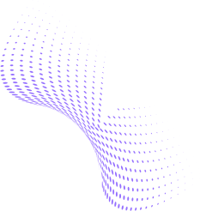

PARAMETRY SIECI
SIEC PRZEBADANO DLA RÓŻNYCH WARTOŚCI PARAMETRÓW
LICZBA NEURONÓW
WSPÓŁCZYNNIK UCZENIA
LICZBA EPOK
10 50 100 200
10 5000 10000
0.005 0.05 0.1

Slide 6
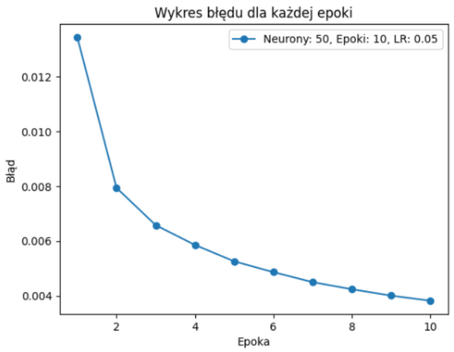
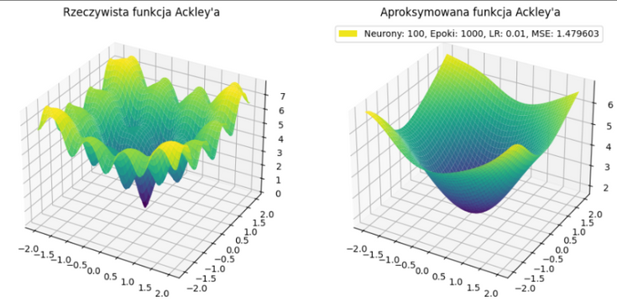
WIZUALIZACJE WYNIKÓW
PRZYKŁADOWE WYNIKI BADAŃ DLA SIECI NEURONOWEJ
KLASYFIKACJA OBRAZÓW
APROKSYMACJA

Slide 7
ANALIZA WYNIKÓW
NAJLEPSZE WYNIKI
KLASYFIKACJA OBRAZÓW
APROKSYMACJA
L. NEURONÓW: 200
L. EPOK: 10
WSP. UCZENIA: 0.05
L. NEURONÓW: 100
L. EPOK: 5000
WSP. UCZENIA: 0.01

Slide 8
ANALIZA WYNIKÓW
NAJGORSZE WYNIKI
KLASYFIKACJA OBRAZÓW
APROKSYMACJA
L. NEURONÓW: 50
L. EPOK: 10
WSP. UCZENIA: 0.1
L. NEURONÓW: 10
L. EPOK: 10000
WSP. UCZENIA: 0.01

Slide 9

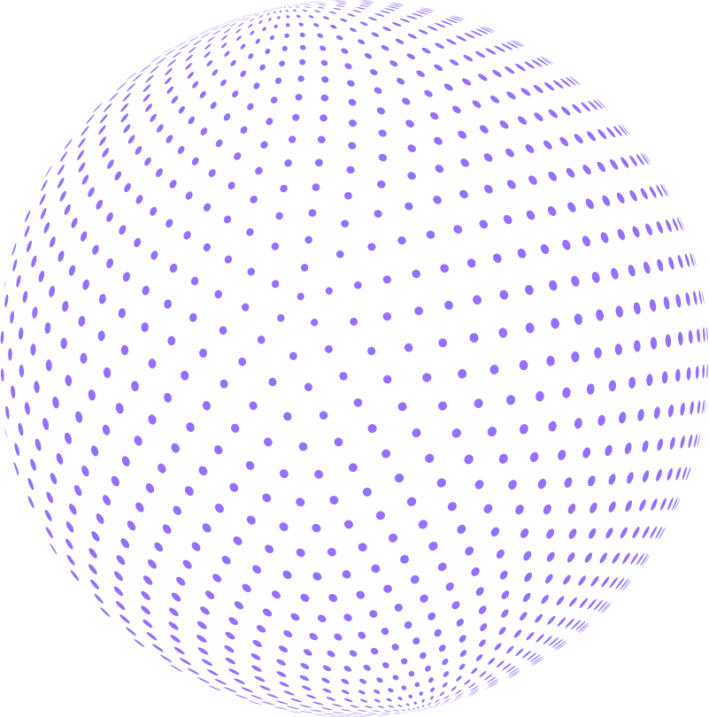
PODSUMOWANIE
WNIOSKI Z REALIZACJI PROJEKTU SIECI NEURONOWEJ
01
DOSTOSOWANIE PARAMETRÓW JEST KLUCZOWE DLA UZYSKANIA OPTYMALNYCH WYNIKÓW
02
KLASYFIKACJA WYMAGA WIĘKSZEJ LICZBY NEURONÓW, APROKSYMACJA DŁUŻSZEGO TRENINGU
03
WRAZ Z WIELKOŚCIĄ SIECI, WZRASTA CZAS UCZENIA ORAZ PRZEPROWADZANIA BADAŃ

